Slide 1
Лекция 1 по дисциплине «Безопасность жизнедеятельности» тема 1. Техносфера и безопасность
доцент, к.т.н., Трифонова Татьяна Евгеньевна

Slide 2
Раздел 1. Устойчивое развитие и безопасность

Slide 3
Опасности и их источники
Безопасность жизнедеятельности – это область научных знаний, изучающая опасности и способы защиты от них человека в любых условиях существования.
Жизнедеятельность − способ существования человека, включающий повседневную деятельность и все виды отдыха.
Безопасность – состояние защищённости жизненно важных интересов личности, общества и государства от внутренних и внешних угроз.
(Закон РФ "О безопасности", от 05.03.1992 N 2446-1 ред. от 26.06.2008)
Угрозы безопасности – совокупность факторов и условий, представляющих опасность жизненно важных интересам личности, общества и государства.

Slide 4
Опасность – способность человека и окружающей среды причинять ущерб живой и неживой материи.
Источником опасности может быть всё живое и неживое, всегда и везде.
Для возникновения и реализации опасностей необходимо соблюдение следующих условий:
опасность реально действует (присутствует);
объект находиться в зоне действия опасности;
объект не имеет достаточных средств защиты.

Slide 5
По степени завершённости процесса воздействия на объект защиты опасности бывают:
на потенциальные (не связана с пространством и временем воздействия),
реальные (связана с конкретной угрозой),
реализованные (связана с фактом воздействия на окружающую среду, человека, имущество).

Slide 6
Опасность может быть реализована в виде происшествия, чрезвычайного происшествия.
Происшествие – событие, состоящее из негативного воздействия с причинением ущерба людским, природным и (или) материальным ресурсам.
Чрезвычайное происшествие (ЧП) – событие, происходящее обычно кратковременно и обладающее высоким уровнем негативного воздействия на людей, природные и материальные ресурсы.
ЧП − общее название для аварий, катастроф и стихийных бедствий.

Slide 7
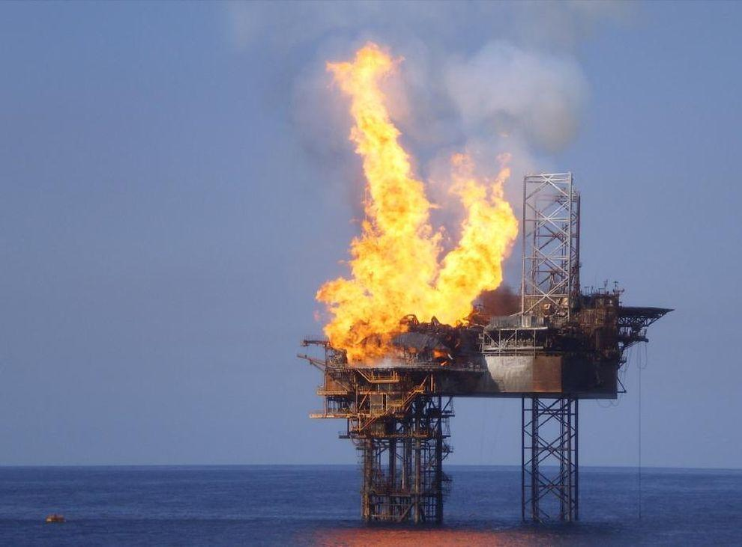
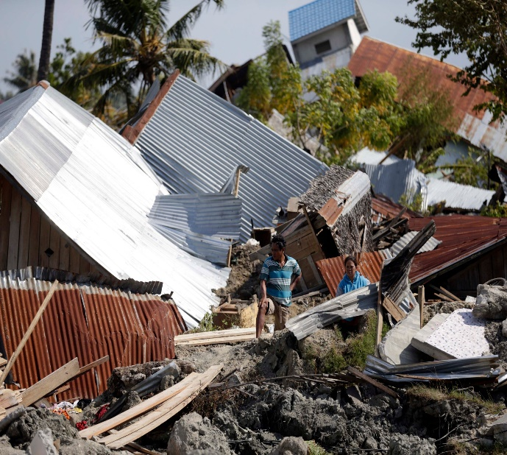
Авария – чрезвычайное происшествие в техногенной системе, не сопровождающееся гибелью людей, при котором восстановление технических средств невозможно или экономически нецелесообразно.
Катастрофа – чрезвычайное происшествие в технической системе, сопровождающееся гибелью людей.
Стихийное бедствие – чрезвычайное происшествие, связанное со стихийными явлениями на Земле и приведшее к материальному ущербу, разрушению технических объектов и биологических систем, сопровождающееся гибелью людей.

Slide 8
Источниками опасностей являются биосфера и техносфера.
Биосфера – область существования живых организмов и (или) частично образованная из их останков, занимающая определённые слои литосферы, гидросферы и атмосферы.
Техносфера – преобразованная человеком с использованием технических средств область биосферы. К объектам техносферы относятся все искусственно созданные объекты: здания и сооружения, автотранспорт, сеть дорог, промышленные предприятия.

Slide 9
Наибольшее количество травм и заболеваний приходится на производственную среду.
Основной задачей безопасности жизнедеятельности является снижение уровня опасности любого вида деятельности человека, т.е. достижение определенного уровня безопасности.
Мерой обеспечения безопасности является риск.

Slide 10
Риск. Виды риска
РИСК – количественная характеристика действия опасности, формируемая конкретной деятельностью человека и природными явлениями.
Содержит в себе два базовых понятия:
- опасность;
- ущерб

Slide 11
Для всесторонней оценки уровня безопасности используются различные виды риска.
Индивидуальный риск – вероятность реализации опасности на отдельного индивидуума.
Социальный (коллективный) риск – возможность негативного воздействия на группы людей.
Для оценки воздействия на окружающую среду используют понятие экологического риска.

Slide 12
Для выявления уровня существующего вида риска необходим его анализ и оценка.
Анализ риска – процесс идентификации опасностей и оценки риска для отдельных лиц или групп населения, имущества или окружающей среды.
Оценка риска – процесс, используемый для определения величины (меры) риска анализируемой опасности для здоровья человека, материальных ценностей, окружающей природной среды и других ситуаций, связанных с реализацией опасности.
Управление риском – совокупность мероприятий, направленных на снижение уровня технического риска, уменьшение потенциальных материальных потерь и других негативных последствий аварии.

Slide 13
Невозможно создать абсолютно безопасную деятельность человека.
Приемлемый риск– такой уровень риска, который оправдан с экономической и социальной точки зрения, т.е. приемлемый риск – это риск, с которым общество в целом готово мириться ради получения определенных благ в результате своей деятельности.
Приемлемый риск сочетает в себе технические, экономические, социальные и политические аспекты и представляет некоторый компромисс между уровнем безопасности и возможностями ее достижения.

Slide 14
Поскольку экономические возможности повышения безопасности технических систем не безграничны (в частности, при чрезмерных затратах на повышения уровня безопасности можно нанести ущерб социальной сфере), безопасность должна достигаться путём снижения уровня риска до допустимого.
Допустимый риск представляет оптимальный баланс между безопасностью и требованиями, которым должны удовлетворять продукция, процесс или услуга, а также такими факторами, как выгодность для пользователя, эффективность затрат.

Slide 15
Практическая деятельность показывает, что даже при самом внимательном подходе к обеспечению безопасности (например, в космонавтике), катастроф с человеческими жертвами избежать не удается.
Безопасность – это существование в условиях допустимого (приемлемого) риска.

Slide 16
Эволюция опасностей и человека
Опасности и угрозы для человека (индивидуума и биологического вида) сопровождали все его существование. Несмотря на недавнее с точки зрения истории Земли появление человека, его влияние на окружающую среду заметно во всем мире.
Урбанизация – переселение людей на постоянное проживание из сельской местности в города главным образом в результате их широкого привлечения к промышленному производству.
С наступлением научно-технической революции (НТР) негативное воздействие человека на окружающую среду (и, как следствие, её ответное воздействие) возросло, при этом сохранились все естественные опасности.

Slide 17
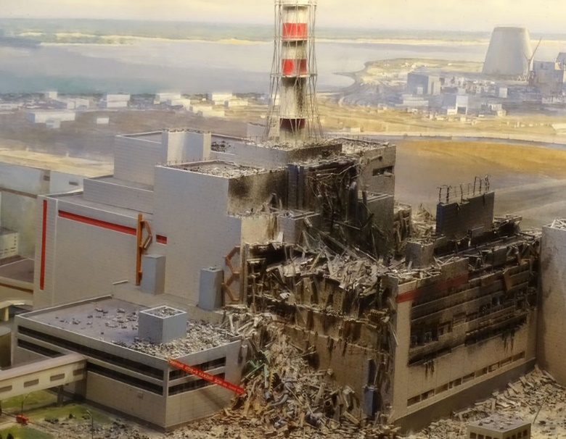
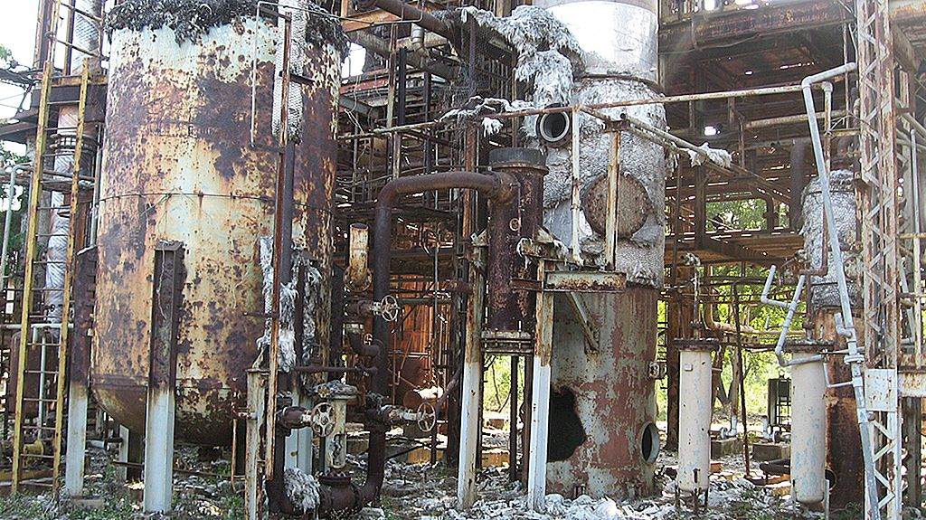
С началом XX века резко возросла возможность воздействия на окружающую среду в связи с возможностью инициирования крупномасштабных аварий и катастроф, экологических изменений регионального и глобального масштаба, соизмеримых со стихийными бедствиями. Увеличилась так называемая цена ошибки.
Появление ядерных объектов, рост производства химических веществ, строительство крупномасштабных технических сооружений сделали человека ответственным за крупномасштабные разрушения и человеческие жертвы.
Примером тому служат трагедии в Чернобыле, Бхопале, Фукусиме.

Slide 18
Кроме того, индустриализация многих стран, в том числе и Российской Федерации проходила без учёта возможности техногенного воздействия на природу. В результате гигантские химические и металлургические комбинаты создавались на плодородных и обжитых площадях страны.
Ряд непродуманных проектов (орошение земель Средней Азии, строительство каскада гидроэлектростанций на Волге) привел к ухудшению экологической обстановки и стремительной деградации окружающей среды в ряде регионов.
Обладая широкими техническими возможностями, человечество создало дополнительный спектр опасностей. В то же время, невозможно остановить экономический рост, создающий дополнительную нагрузку на окружающую среду.

Slide 19
Взаимосвязь устойчивого развития и безопасности
Устойчивое развитие – это многоуровнево-иерархический управляемый процесс коэволюционного развития природы и общества (при массовом и осознанном участии всего населения Земли), цель которого – обеспечить здоровую, производительную жизнь в гармонии с природой ныне живущим и будущим поколениям на основе сохранения и обогащения культурного и природного наследия.

Slide 20
В Российской Федерации принципы устойчивого развития описаны в «Экологической доктрине РФ» от 31 августа 2002 года.
Цели:
- повышение качества жизни; - улучшение здоровья населения и демографической ситуации; - обеспечение экологической безопасности страны; - сохранение природных систем; - поддержание целостности и жизнеобеспечивающих функций природных систем для устойчивого развития.

Slide 21
Для достижения этих целей были поставлены следующие задачи:
обеспечение устойчивого природопользования;
снижение загрязнения окружающей среды и ресурсосбережение;
сохранение и восстановление природной среды;
обеспечение безопасности при осуществлении потенциально опасных видов деятельности и при чрезвычайных ситуациях;
экологические приоритеты в здравоохранении;
предотвращение и снижение экологических последствий чрезвычайных ситуаций;
предотвращение терроризма, создающего опасность для окружающей среды;
контроль за использованием и распространением чужеродных видов и генетики изменённых организмов.

Slide 22
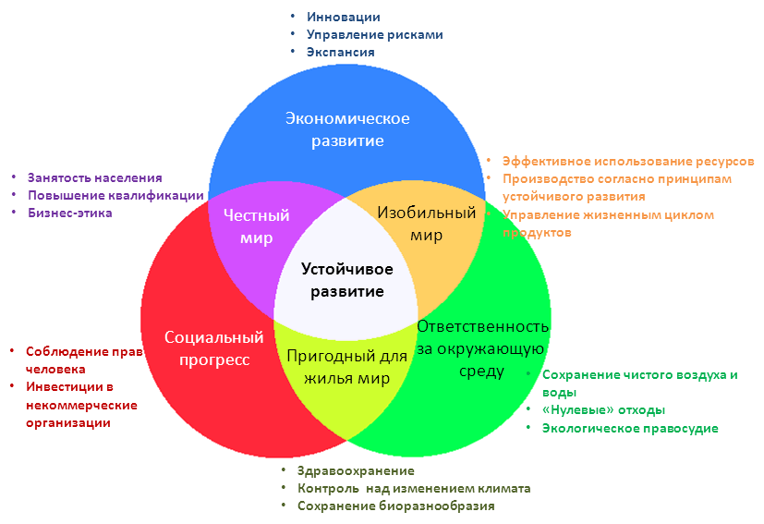
Схема устойчивого развития

Slide 23
Современные системы защиты и безопасности
В порядке приоритета к объектам защиты относятся:
человек,
общество,
государство,
природная среда (биосфера),
техносфера.

Slide 24
Система безопасности (система безопасности жизнедеятельности) – организационно-функциональное структурное объединение субъектов обеспечения безопасности, имеющих единую глобальную цель – обеспечение требуемого уровня безопасности объекта, согласованные локальные цели и выполняющие скоординированные задачи для достижения этих целей в условиях общих правовых, организационных, финансово-экономических, материальных, временных и иных ограничений.

Slide 25
СИСТЕМЫ БЕЗОПАСНОСТИ
Вид опасностей | Объект защиты | Система безопасности
Опасности среды деятельности человека | Человек | Безопасность (охрана) труда
Опасности среды деятельности и отдыха, города, жилищ, опасности техносферы | Человек | Безопасность жизнедеятельности
Опасности техносферы | Природная среда | Охрана природной среды
Чрезвычайные опасности биосферы, техносферы, в. т. ч. пожары, ионизирующие излучения | Человек, природная среда, материальные ресурсы | Защиты в чрезвычайных ситуациях, пожарная и радиационная защиты
Внешние и внутренние общегосударственные опасности | Общество, нация | Система безопасности страны, национальная безопасность
Опасности неконтролируемой и неуправляемой общественной деятельности (рост населения, оружие массового поражения, потепление климата) | Человечество, биосфера, техносфера | Глобальная безопасность
Опасности космоса | Человечество, планета Земля | Космическая безопасность

Slide 26
Системы безопасности по объектам защиты, реально существующие в настоящее время, можно разделить на следующие основные виды:
систему личной и коллективной безопасности человека в процессе его жизнедеятельности;
систему охраны природной среды (биосферы);
систему государственной безопасности;
систему глобальной безопасности.

Slide 27
Управление безопасностью жизнедеятельности
«Силы и средства обеспечения национальной безопасности сосредотачивают свои усилия и ресурсы на обеспечении национальной безопасности во внутриполитической, экономической, социальной сферах, в сфере науки и образования, в международной, духовной, информационной, военной, оборонно-промышленной, и экологической сферах, а также в сфере общественной безопасности» (раздел I, п.7 Стратегии национальной безопасности Российской Федерации до 2020 года).
Утверждена Указом Президента Российской Федерации от 12 мая 2009 г. № 537.

Slide 28
Цели Стратегии
Повышение качества жизни российских граждан путем гарантирования личной безопасности, а также высоких стандартов жизнеобеспечения.
Экономический рост, который достигается путем развития национальной инновационной системы и инвестиций в человеческий капитал.
Наука, технологии, образование, здравоохранение и культура, которые развиваются путем укрепления роли государства и совершенствования государственно-частного партнерства.
Экология живых систем и рациональное природопользование, поддержание которых достигается за счет сбалансированного потребления, развития прогрессивных технологий и целесообразного воспроизводства природно-ресурсного потенциала страны.
Стратегическая стабильность и равноправное партнерство, которые укрепляются на основе активного участия России в развитии многополярной модели мироустройства.

Slide 29
Одним из приоритетных направлений обеспечения национальной безопасности является охрана окружающей среды, регулируемая на государственном уровне Федеральным законом от 10.01.2002 г. (в ред. от 1 января 2018 г.) «Об охране окружающей среды» № 7-ФЗ.
Действие закона распространяется на всю территорию Российской Федерации.
Этот закон «регулирует отношения в сфере взаимодействия общества и природы, возникающие при осуществлении хозяйственной и иной деятельности, связанной с воздействием на природную среду как важнейшую составляющую окружающей среды, являющуюся основой жизни на Земле, в пределах территории Российской Федерации, а также на континентальном шельфе и в исключительной экономической зоне Российской Федерации».

Slide 30
Основные нормативы в области охраны окружающей среды касаются:
содержания химических веществ в различных природных сферах − предельно допустимые концентрации (ПДК);
физических уровней воздействия (шума, радиоактивности, избыточного тепла) – предельно допустимые уровни (ПДУ);
показателей биологического разнообразия окружающей среды – критического количества убыли существующих видов;
иных нормативов.

Slide 31
Законодательные основы безопасности труда
Основным документом, обеспечивающем безопасность труда в Российской Федерации, является Трудовой Кодекс Российской Федерации (ТК РФ).
Охрана труда − система сохранения жизни и здоровья наемных работников и приравненных к ним лиц в процессе трудовой деятельности, включающая в себя правовые, социально-экономические, организационно-технические, санитарно-гигиенические, лечебно-профилактические, реабилитационные и иные мероприятия (Трудовой кодекс, ст. 209).
Уровень безопасности труда на производстве контролируется и регулируется согласно Федеральному закону от 28.12.2013 (ред. от 01.05.2016) «О специальной оценке условий труда» N 426-ФЗ, в котором описаны основные производственные риски.

Slide 32
Законодательные основы безопасности в чрезвычайных ситуациях в РФ
Федеральный закон от 21.12.1994 (ред. от 23.06.2016) "О защите населения и территорий от чрезвычайных ситуаций природного и техногенного характера" N 68-ФЗ «определяет общие для Российской Федерации организационно-правовые нормы в области защиты граждан Российской Федерации, иностранных граждан и лиц без гражданства, находящихся на территории Российской Федерации, всего земельного, водного, воздушного пространства в пределах Российской Федерации или его части, объектов производственного и социального назначения, а также окружающей среды от чрезвычайных ситуаций природного и техногенного характера».

Slide 33
Законодательные основы промышленной безопасности в РФ
Для создания правовой, нормативной и экономической базы обеспечения безопасности опасных техногенных объектов был разработан Федеральный закон от 21.07.1997 (ред. от 07.03.2017) «О промышленной безопасности опасных производственных объектов» № 116-ФЗ.
Действие №116-ФЗ распространяются на организации независимо от их организационно-правовых форм и форм собственности, осуществляющие деятельность в области промышленной безопасности опасных производственных объектов на территории Российской Федерации

Slide 34
Контроль качества продукции, выпускаемой промышленными объектами в Российской Федерации, происходит согласно Федеральному закону № 184-ФЗ от 27.12.2002 «О техническом регулировании».
Уровень качества продукции регулируется техническими регламентами, требования которых обеспечивают минимальных уровень риска для населения и окружающей среды.

Slide 35
Законодательные основы пожарной безопасности Российской Федерации
Общие правовые, социальные и экономические основы обеспечения пожарной безопасности в России изложены в Федеральном законе от 21.12.1994 г (в ред. от 29.07.2017) «О пожарной безопасности» № 69-ФЗ.
Защита жизни, здоровья, имущества граждан, юридических лиц, государственного и муниципального имущества регулирует Федеральный закон от 22.07.2008 (ред. от 29.07.2017) «Технический регламент о требованиях пожарной безопасности» № 123-ФЗ.

Slide 36
Государственное управление безопасностью жизнедеятельности
ТК Российской Федерации регулирует вопросы, касающиеся управления охраной труда Правительством Российской Федерации или по его поручению Минтрудом России,
а также другими органами государственной исполнительной власти в пределах их полномочий:
Федеральной службой по труду и социальной занятости (Рострудом),
Федеральной службой по экологическому, технологическому и атомному надзору (Ростехнадзором),
Федеральной службой по надзору в сфере защиты прав потребителей и благополучия человека (Роспотребнадзором),
Федеральным медико-биологическим агентством и т.д.
Эти службы и агентства действуют на основании законодательства Российской Федерации в области охраны труда и подчиняются Прокуратуре РФ.

Slide 37
Для реализации государственного управления охраной труда Правительство Российской Федерации и уполномоченные органы исполнительной власти:
разрабатывают федеральные программы и нормативно-правовые акты в области охраны труда и обеспечивают контроль за их выполнением;
устанавливают порядок организации и проведения обучения работников правилам безопасности труда и оказания первой помощи;
определяют порядок осуществления государственной экспертизы условий труда и специальной оценки условий труда;
разрабатывают меры экономического стимулирования деятельности работодателей в области охраны труда;
обеспечивают взаимодействие на всех уровнях по вопросам реализации государственной политики в области охраны труда;
ведут и координируют научно-исследовательские работы в области охраны труда и обеспечивают распространение передового отечественного и зарубежного опыта по улучшению условий в области охраны труда и безопасности труда.

Slide 38
Государственное управление природоохранной деятельностью
Федеральные органы власти должны:
осуществлять обеспечение проведения федеральной политики в области экологического развития России;
разрабатывать федеральные законы и иные нормативные акты в области экологии и осуществлять контроль за их применением;
разрабатывать, утверждать и обеспечивать реализацию федеральных программ в области экологического развития РФ;
устанавливать порядок проведения государственного экологического мониторинга;
обеспечивать охрану окружающей среды, в том числе морской среды и морской среды на континентальном шельфе и исключительной экономической зоне России;
устанавливать порядок обращения с радиоактивными отходами;
устанавливать природоохранные требования и утверждать нормативы в области охраны окружающей среды;
организовывать и проводить государственную экологическую экспертизу;
организовывать и развивать систему экологического образования;
осуществлять экономическую оценку воздействия хозяйственной и иной деятельности на окружающую среду, оценку природных и антропогенных объектов.

Slide 39
Государственное управление безопасностью в чрезвычайных ситуациях
Единая государственная система предупреждения и ликвидации чрезвычайных ситуаций (РСЧС), созданная в Российской Федерации в 1992 г., выполняет основные функции по защите населения в условиях ЧС и ликвидации их последствий.
Федеральные органы исполнительной власти РФ организуют работу по защите населения и территорий в условиях ЧС в пределах своей сферы деятельности и порученных им отраслях экономики.
В их обязанности входит:
разработка соответствующих организационных и инженерно-технических мероприятий,
утверждение и издание отраслевых норм и правил безопасной эксплуатации производства,
обеспечение разработки и реализации мероприятий по укреплению всех видов безопасности производства,
финансирование и обеспечение мероприятий по предупреждению и ликвидации ЧС,
проведение аварийно-спасательных и других неотложных работ в условиях ЧС.

